Slide 1
Conquête spatiale fait par
Louis-Félix Guay

Slide 2
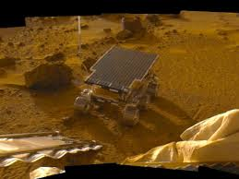
Qui ou quoi pathfinder
Rover mars

Slide 3
Nationalité américaine apartien a la nasa fait par entreprise

Slide 4
Quand 1996

